Slide 1
分布式文件系统 FastDFS
余 庆
2011年10月05日

Slide 2
FastDFS是什么
FastDFS是一款开源的轻量级分布式文件系统
纯C实现，支持Linux、FreeBSD等UNIX系统
类google FS，不是通用的文件系统，只能通过专有API访问，目前提供了C、Java和PHP API
为互联网应用量身定做，追求高性能和高扩展性
FastDFS可以看做是基于文件的key value pair存储系统，称作分布式文件存储服务更为合适

Slide 3
FastDFS提供的功能
upload：上传普通文件，包括主文件
upload_appender：上传appender文件，后续可以对其进行append操作
upload_slave：上传从文件
download：下载文件
delete：删除文件
append：在已有文件后追加内容
set_metadata：设置文件附加属性
get_metadata：获取文件附加属性

Slide 4
FastDFS的特点
分组存储，灵活简洁
对等结构，不存在单点
文件ID由FastDFS生成，作为文件访问凭证。FastDFS不需要传统的name server
和流行的web server无缝衔接，FastDFS已提供apache和nginx扩展模块
大中小文件均可以很好支持，支持海量小文件存储
支持相同文件内容只保存一份，节省存储空间
存储服务器上可以保存文件附加属性

Slide 5
FastDFS发展历史
2008年7月发布第一个版本V1.00，两年的时间内持续升级到V1.29。V1.x系列后续不再维护和升级
2010年8月推出V2.00。V2.x最新版本是V2.11。V2.x预计维护到今年年底
2011年6月推出V3.00。当前最新版本是V3.02。V3.x后续会一直进行维护和升级
高版本完全兼容低版本的数据，可以做到平滑升级，希望大家尽可能升级到最新版本

Slide 6
FastDFS的版本演变
V1.x：采用传统的一个请求一个线程服务的模式，系统资源消耗较大，支持的并发连接数在1K左右
V2.x：采用libevent异步IO模型，磁盘读写采用专门的线程，比V1.x的工作模型更加先进和高效。支持的并发连接数可以达到10K
V3.x：支持小文件合并存储，解决海量小文件的存储问题
友情提示：即使不需要小文件合并存储的特性，也可以使用V3.x。因为这个特性缺省就是关闭的！

Slide 7
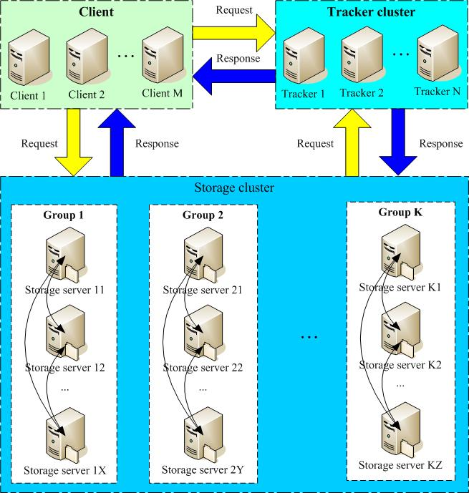
FastDFS架构示意图

Slide 8
相关术语
Tracker Server：跟踪服务器，主要做调度工作，在访问上起负载均衡的作用。在内存中记录集群中group和storage server的状态信息，是连接Client和Storage server的枢纽。 因为相关信息全部在内存中，Tracker server的性能非常高，一个较大的集群（比如上百个group）中有3台就足够了。
Storage Server：存储服务器，文件和文件属性（meta data）都保存到存储服务器上。

Slide 9
FastDFS架构解读
只有两个角色，tracker server和storage server，不需要存储文件索引信息
所有服务器都是对等的，不存在Master-Slave关系
存储服务器采用分组方式，同组内存储服务器上的文件完全相同（RAID 1）
不同组的storage server之间不会相互通信
由storage server主动向tracker server报告状态信息，tracker server之间通常不会相互通信

Slide 10
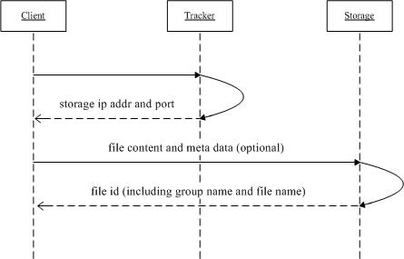
FastDFS上传文件流程图
1. client询问tracker上传到的storage；
2. tracker返回一台可用的storage；
3. client直接和storage通信完成文件上传，storage返回文件ID。

Slide 11
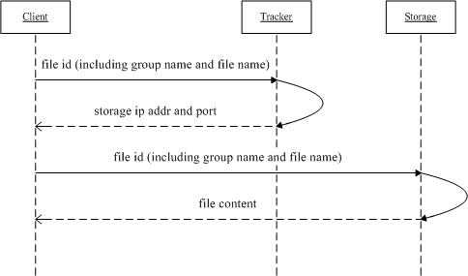
FastDFS下载文件流程图
1. client询问tracker可以下载指定文件的storage，参数为文件ID（组名和文件名）；
2. tracker返回一台可用的storage；
3. client直接和storage通信完成文件下载。

Slide 12
以HTTP方式下载文件
FastDFS分组存储方式，为HTTP方式下载提供了便利
FastDFS支持HTTP方式下载文件，不建议使用内置web server，推荐使用外部web server，如果apache或nginx
因为需要解决文件同步延迟的问题，因此在apache和nginx上需要使用FastDFS扩展模块
下面仅介绍扩展模块方式

Slide 13
FastDFS扩展模块要点
使用扩展模块来解决文件同步延迟问题
在每台storage server上部署web server，直接对外提供HTTP服务
tracker server上不需要部署web server
如果请求文件在当前storage上不存在，通过文件ID反解出源storage，直接请求源storage
目前已提供apache和nginx扩展模块
FastDFS扩展模块不依赖于FastDFS server，可以独立存在！

Slide 14
FastDFS扩展模块注意事项
配置文件/etc/fdfs/mod_fastdfs.conf
url_have_group_name：URL中是否包含了group name。这个参数必须正确设置，否则文件不能被下载到
response_mode：当文件在本地不存在时，采用何种方式返回文件内容。有如下两种方式：
跳转方式（redirect）
代理方式（proxy）

Slide 15
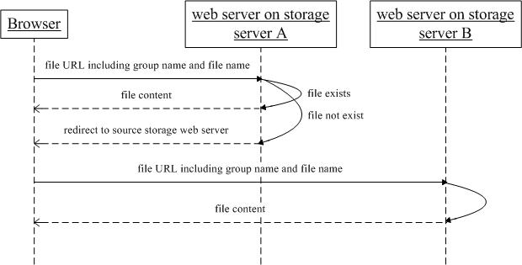
HTTP下载文件redirect模式

Slide 16
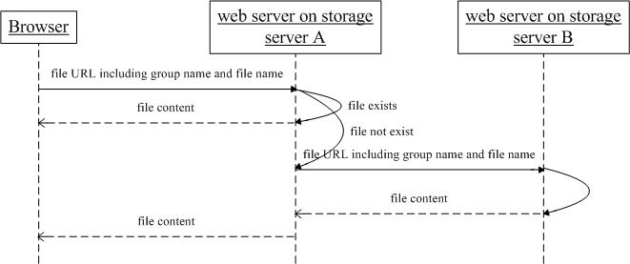
HTTP下载文件proxy模式

Slide 17
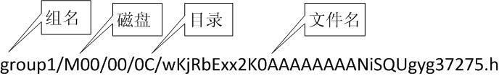
FastDFS如何做到无索引服务器？
上传文件时，文件ID由storage server生成并返回给client
文件ID包含了组名和文件名，storage server可以直接根据该文件名定位到文件
一个文件ID示例：

Slide 18
FastDFS同步机制
采用binlog文件记录文件上传、删除等操作，根据binlog进行文件同步
binlog中只记录文件名，不记录文件内容
增量同步方式，记录已同步的位置到.mark文件中
同组内的storage server之间是对等的，文件上传、删除等操作可以在任意一台storage server上进行
文件同步只在同组内的storage server之间进行，采用push方式，即源头服务器同步给目标服务器

Slide 19
FastDFS如何解决同步延迟问题？
storage生成的文件名中，包含源头storage IP地址和文件创建时间戳
源头storage定时向tracker报告同步情况，包括向目标服务器同步到的文件时间戳
tracker收到storage的同步报告后，找出该组内每台storage被同步到的时间戳（取最小值），作为storage属性保存到内存中

Slide 20
下载文件选择storage的方法
client询问tracker有哪些storage可以下载指定文件时，tracker返回满足如下四个条件之一的storage：
(当前时间 -文件创建时间戳) > 同步延迟阀值（如一天）
文件创建时间戳 < Storage被同步到的时间戳
文件创建时间戳 == Storage被同步到的时间戳 且(当前时间 -文件创建时间戳) > 文件同步最大时间（如5分钟）
该文件上传到的源头storage

Slide 21
FastDFS通信协议
二进制通信协议
协议包由两部分组成：header和body
header共10字节，格式如下：
8 bytes body length
1 byte command
1 byte status
body数据包格式由取决于具体的命令， body可以为空

Slide 22
FastDFS使用现状
20+公司在使用
规模最大的一家：集群中存储的group数有200个，存储容量达到3PB，文件数接近1亿个。Group持续增长中。。。

Slide 23
使用FastDFS的用户
某大型网盘（公司名对方要求保密）
UC
支付宝
飞信
赶集网
淘米网
迅雷
蚂蜂窝
。。。

Slide 24
Q & A
谢谢大家！

